Slide 1
2023 YILI
YÖNETİMİN GÖZDEN GEÇİRME TOPLANTISI
(YGG)
GENEL SEKRETERLİK

Slide 2
MİSYON-VİZYON-POLİTİKA
BİRİMİN MİSYONU
Farklılıkları zenginlik olarak algılayan yapısı ve nitelikli akademik kadrosu ile ait olduğu toplumun değerlerine sahip çıkar, bilimsel ve sosyal gelişmeleri takip eder ve katkıda bulunur.
Bireyin ve toplumun gelişmesine katkı sağlayan eğitim ve araştırma hizmetleri sunar.
Yenilikçi programlar ile öğrencilerin eleştirel, özgün ve bilimsel düşünmesine olanak sağlar.
BİRİMİN VİZYONU
Yenilikçi ve uygulama odaklı bilimsel araştırmaları ve eğitimi sayesinde girişimcilikte öncü, uluslararası platformda rekabet edebilen bir üniversite olabilmektir.
KALİTE POLİTİKASI
Tüm paydaşların ihtiyaç ve beklentilerini karşılamak,
Teknolojiyi her alanda etkili kullanmak,
Çalışanların niteliklerini artırıcı çalışmalar gerçekleştirmek,
Eğitim öğretim kalitesini artırmak,
Araştırma konusundaki çalışmalara hız vermek,
Mevzuat ve standartları sürdürülebilir şekilde uygulamak,
Uygulanabilir gereklilikleri yerine getirmek ve tüm süreçlerini sürekli iyileştiren bir kurum olabilmektir.

Slide 3
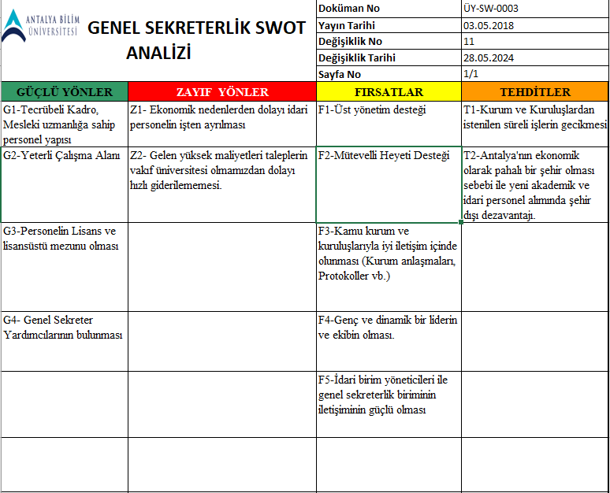
SWOT (GZFT) ANALİZİ

Slide 4
PAYDAŞ BEKLENTİLERİ
PAYDAŞ ADI | PAYDAŞ OLMA NEDENİ | PAYDAŞ BEKLENTİSİ
Rektörlük | Mevzuat | İşlerin zamanında ve doğru şekilde yerine getirilmesi
Genel Sekreterlik çalışanları | Hizmeti Üreten | Motivasyon, kariyer,ücret, devamlılık
Tüm Akademik Kadro | Hizmet alan | Hizmet ve talebin yerine getirilmesi
Tüm İdari Birimler | Hizmet alan | Hizmet ve talebin yerine getirilmesi
Öğrenciler | Hizmet alan | Hizmet
Belediyeler | İşbirliği | Proje ve Destekler
Antalya İl Göç İdaresi Müdürlüğü | Mevzuat / Hizmet | Bilgi / Belge İstemi
Antalya Sosyal Güvenlik İl Müdürlüğü | Mevzuat / Hizmet | Bilgi / Belge İstemi
Antalya Gençlik ve Spor İl Müdürlüğü | Mevzuat / Hizmet | Bilgi / Belge İstemi
Antalya İl Milli Eğitim Müdürlüğü | İşbirliği | Proje ve Destekler, Tanıtım
Diğer Üniversiteler | Ortak Pazarda Rekabet,Bilgi Paylaşımı | Sürdürülebilir Bilgi Paylaşımı,Önlenen Haksız Rekabet,Güçlü İletişim ve Empati
Akdeniz Üniversitesi | Bölgesel Yakınlık,Bilgi Paylaşımı | Sürdürülebilir Bilgi Paylaşımı ,Ortak Projeler,Güçlü İletişim ve Empati
YÖK | Mevzuat Yaratıcı Üst Kurum | Mevzuata Uyum,Akademik Başarı
Yükseköğretim Kalite Kurulu | ABÜ İç Kalite Güvence Sisteminin oluşturulması ve ABÜ iç kalite güvencesinin artırılması | Düzenli olarak KİDR, Kurumsal Dış Değerlendirme ve Kurumsal Akreditasyon süreçlerinde işbirliği

Slide 5
MEVCUT KAYNAKLAR ve İHTİYAÇLAR
(FİZİKİ, MALZEME, TEÇHİZAT, EKİPMAN vb.)
KAYNAK ADI | BİRİMİ | MEVCUT | İHTİYAÇ | İHTİYAÇ NEDENİ
Bilgisayar | 4 | +
Printer | 3 | +
Kağıt Öğütücü | 1 | +

Slide 6
MEVCUT KAYNAKLAR ve İHTİYAÇLAR
(TEKNOLOJİK, YAZILIM, DONANIM vb.)
KAYNAK ADI | BİRİMİ | MEVCUT | İHTİYAÇ | İHTİYAÇ NEDENİ
UBS |  | +

Slide 7
MEVCUT KAYNAKLAR ve İHTİYAÇLAR
(İŞ GÜCÜ-İNSAN KAYNAĞI)
KAYNAK ADI | BİRİMİ | MEVCUT | İHTİYAÇ | İHTİYAÇ NEDENİ
Genel Sekreter | 1 | +
Genel Sekreter Yardımcısı | 2 | +
Genel Sekreter Asistanı | 1 | +

Slide 8
SKORU YÜKSEK OLAN ve AKSİYON GEREKTİREN RİSKLER
Riskin Tanımı : | İdari personelin motivasyon eksikliği
Termin Tarihi : | 28.07.2024
Sorumlu Birim : | İnsan Kaynakları Müdürlüğü
Önleyici Faaliyet : | İnsan Kaynakları Müdürlüğü’nün akademik ve idari personelden eğitim taleplerini alarak bir eğitim-motivasyon programı hazırlaması.

Slide 9
PAYDAŞ GERİBİLDİRİMLERİ
(ANKET ANALİZLERİ)

Slide 10
PAYDAŞ GERİBİLDİRİMLERİ
(HAYATA GEÇİRİLEN ÖNERİLER ve AKSİYON ALINAN ŞİKAYETLER)
KONUSU | ÇÖZÜM | SONUÇ
Çalışan ile çalışmayan personelin bir tutulması ve aynı maaşı alması | Birim amirleri ile toplantı yapılacaktır. | Birim amirleri ile toplantı yapılmıştır.
Bazı personelin izin formu doldurmadan izin kullanması ve maaş dağılımlarının adaletsiz olması | Temmuz ayında iyileştirme yapılması planlamaktadır. | İyileştirme yapılmıştır.

Slide 11
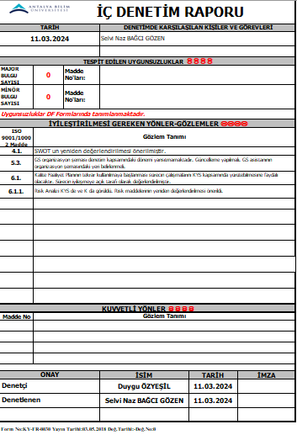
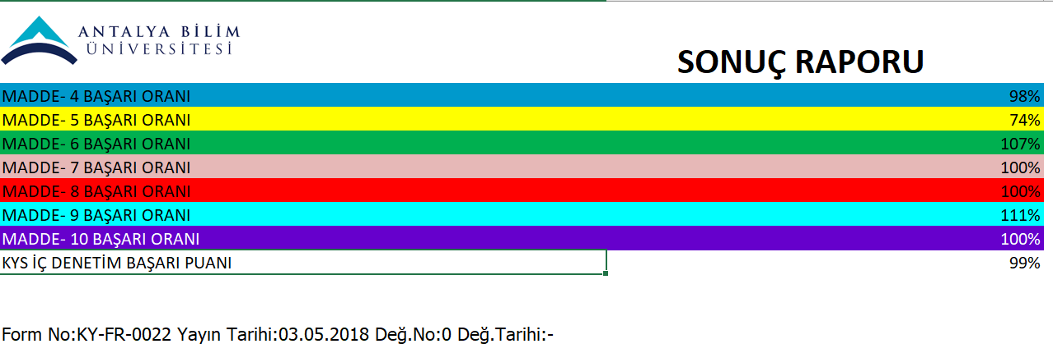
İÇ DENETİM SONUCUNA DAYALI ÖZ DEĞERLENDİRME ve GÖRÜŞLERİNİZ
İç Denetim Puanı %99

Slide 12
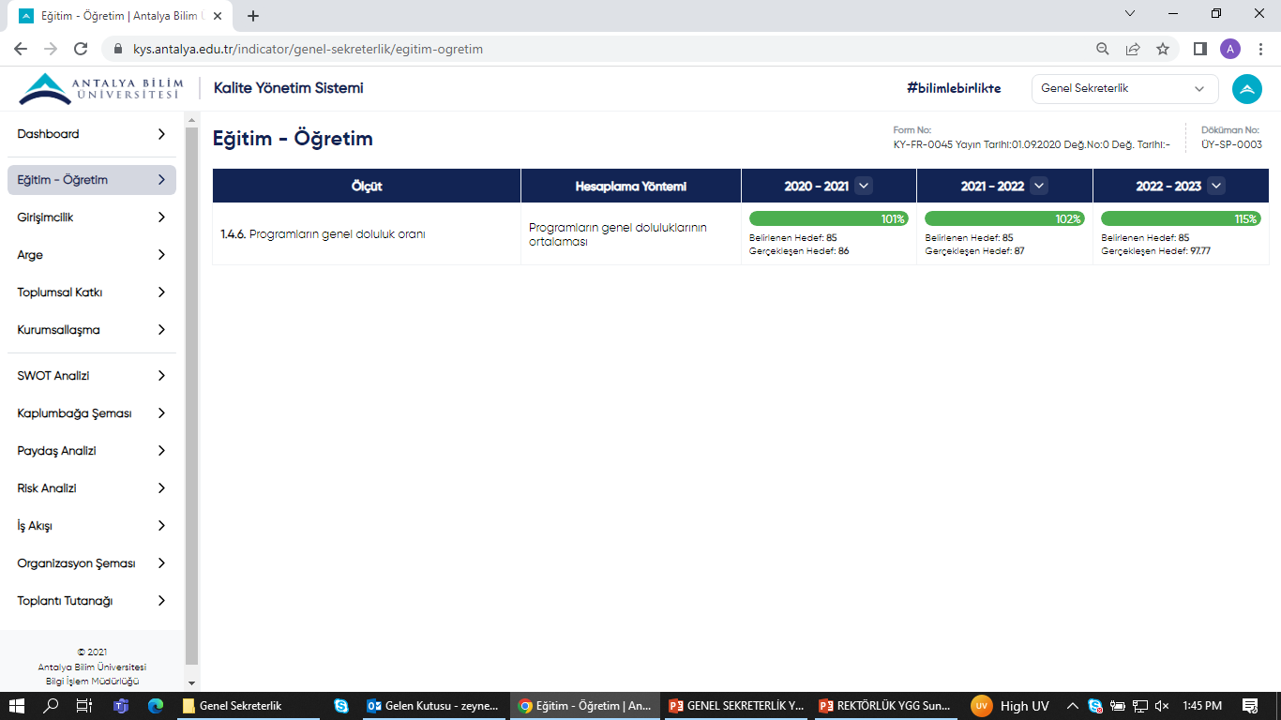
FARKLI ve İYİ UYGULAMA ÖRNEKLERİ
EĞİTİM-ÖĞRETİM ALANINDA

Slide 13
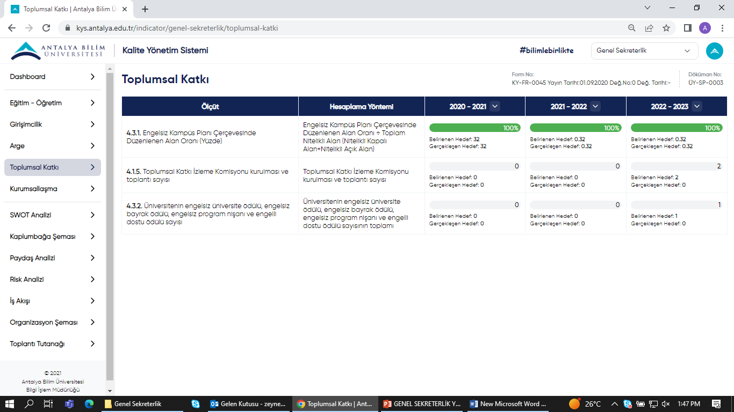
FARKLI VE İYİ UYGULAMA ÖRNEKLERİ
TOPLUMSAL KATKI ALANINDA

Slide 14
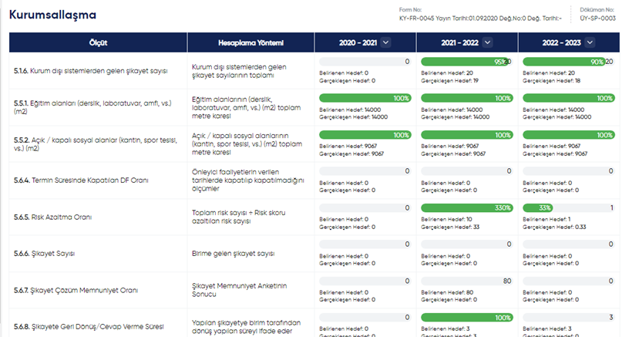
FARKLI VE İYİ UYGULAMA ÖRNEKLERİ
KURUMSALLAŞMA ALANINDA

Slide 15
SÜREKLİ İYİLEŞTİRME ÖNERİLERİ
Üniversitenin yeşil ve sürdürülebilir kampüs hedeflerine ulaşması için gerekli süreçlerin gerçekleştirilmesi
Sıfır Atık
Kampüs ağaçlandırması
Yeniden kullanım
Enerji verimliliği
Yenilenebilir enerji (Güneş Sistemleri) sistemlerinin kurulması
Kampüs içi peyzaj çalışmaları
Öğrenci Bilgi Sisteminin kullanıcı dostu yapıya kavuşturulması.
Spor alanlarının arttırılması ve kullanılamayan spor alanlarının aktif hale getirilmesi.
Personelin gelişimine katkı sağlayacak eğitimlerin, hizmet içi ve kalite eğitimlerinin planlanması.
Yazılım ihtiyacı bildiren bölümlerin (satın alma, kariyer planlama, SEM) taleplerinin değerlendirilmesi.

